Slide 1
Муниципальный район: НОВОПОКРОВСКИЙ
Поселение: ПОКРОВСКОЕ СЕЛЬСКОЕ ПОСЕЛЕНИЕ
Населенный пункт: поселок ЗАРЕЧНЫЙ
Население: 218/109
Типология проекта: Места захоронения
Сумма реализации проекта: 702,565тыс.рублей

Slide 2
Проект местных инициатив:
«Благоустройство кладбища поселка Заречного
Новопокровского района»
2021

Slide 3
Описание проекта
1. Описание проблемы, на решение которой направлен проект
Покровское сельское поселение состоит из шести населенных пункта и в трех из них имеются места захоронения. Кладбища ограждены деревянными заборами и сеткой «рабица», которое является не надежным и кратковременным.
Деревянные столбы, штакетник уже давно сгнили, сетка «рабица» в некоторых местах провисла, в связи с этим на территорию кладбища свободно попадают животные, оставляют следы своего пребывания, разрушают могилы. Администрация Покровского сельского поселения совместно с жителями поддерживают санитарное состояние, ежегодно, красят ограждение и приводят в порядок территорию.

Slide 4
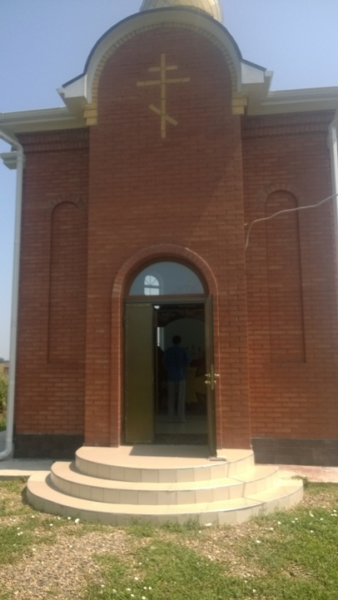
В 2016году силами жителей поселка была построена часовня, наполнена духовным содержанием. Сейчас там проводятся службы и православные праздники.
Но предстоит еще благоустроить территорию вокруг церкви: разбить цветники, положить тротуарные дорожки и оградить кладбище. В целях сохранности и увековечения вышеуказанного объекта необходимо произвести благоустройство кладбища, в том числе и замену ограждения на более прочное и долговременное.

Slide 5
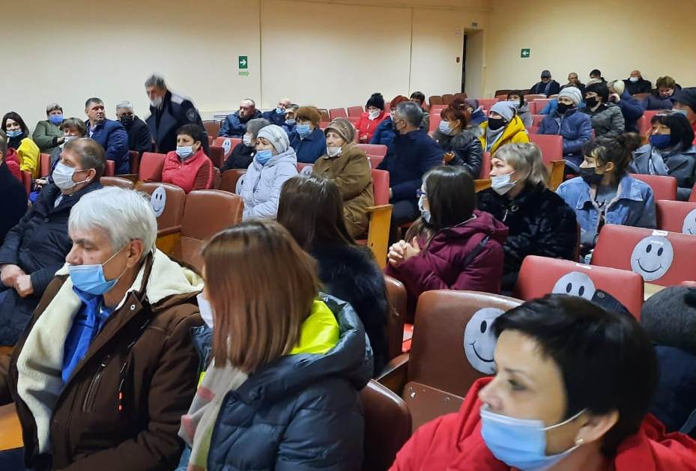
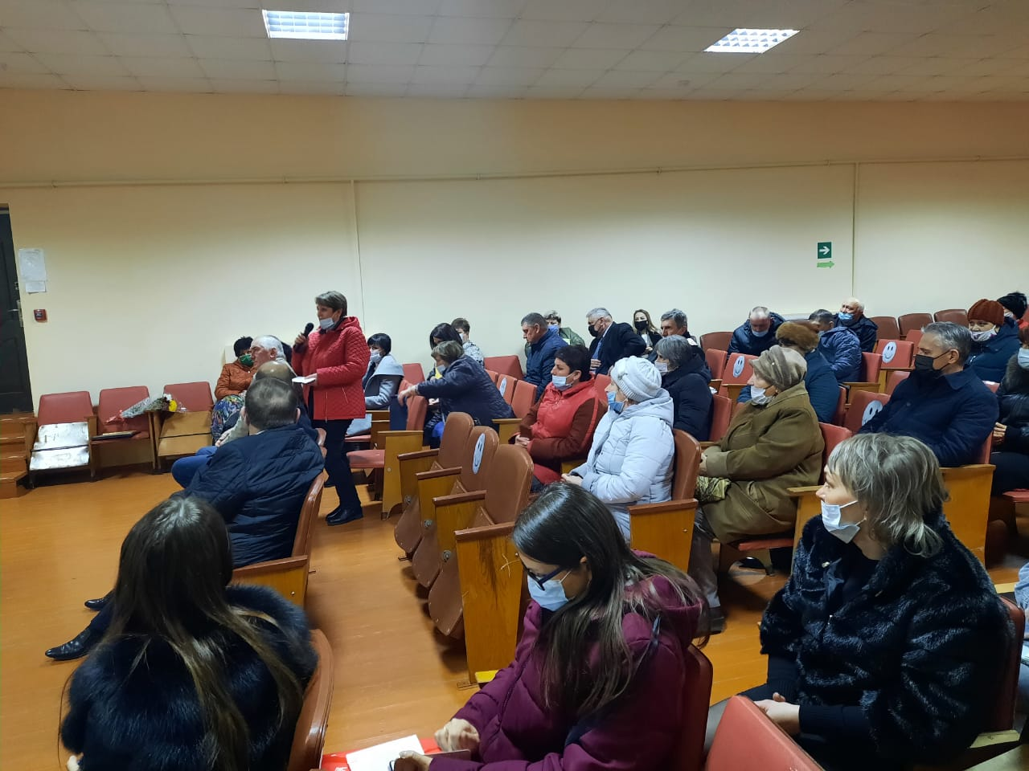
На общем сходе граждан поселка принято решение о замене старого ограждения на новые металлические решетчатые панели.

Slide 6
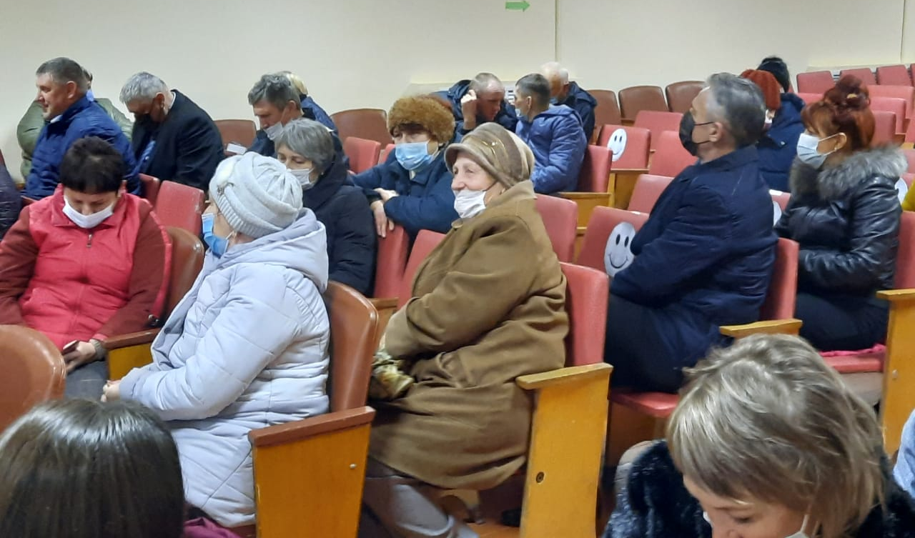
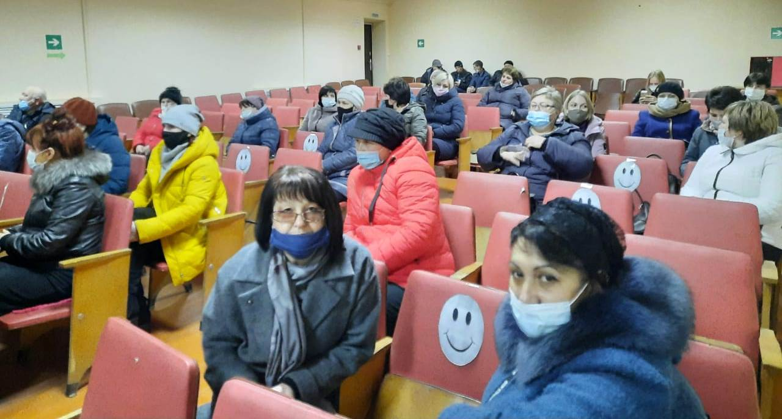
На общем сходе граждан поселка принято решение о замене старого ограждения на новые металлические решетчатые панели.

Slide 7
Согласно локальному сметному расчету на благоустройство кладбища требуется 702,6тыс. рублей. По итогам анкетирования было принято решение участвовать в проекте, т.к. большинство людей регулярно посещают могилы, где захоронены их родственники. Достойное содержание мест захоронения доказывает отношение граждан к памяти умерших, является показателем цивилизованности и зрелости общества имеет непосредственное отношение и к нравственному воспитанию молодого поколения.
Реализуя данный проект, мы сможем привести в соответствие с требованиями территорию кладбища в поселке Заречном и установить качественное металлическое ограждение. Оно облагородит внешний и внутренний вид территории, будут соблюдены требования Роспотребнадзора в части обустройства контейнерных площадок и надеемся привлечет непосредственно граждан к соблюдению чистоты и порядка при посещении.

Slide 8
Ожидаемые результаты
Мероприятия по ограждению кладбища в поселке Заречный обусловлены технической необходимостью и эстетической целесообразностью.
Качественное ограждение территории кладбища увеличит эксплуатационную надёжность, за счёт металлического ограждения, обеспечит сохранность и содержание кладбища облагородит внешний вид территории. Также не потребуется постоянных ежегодных затрат на ремонт и обслуживание забора из местного бюджета, так как ограждение будет достаточно прочным и износостойким к внешним воздействиям и снизится процент муниципальных объектов, не соответствующих санитарным требованиям и ГОСТам.

Slide 9
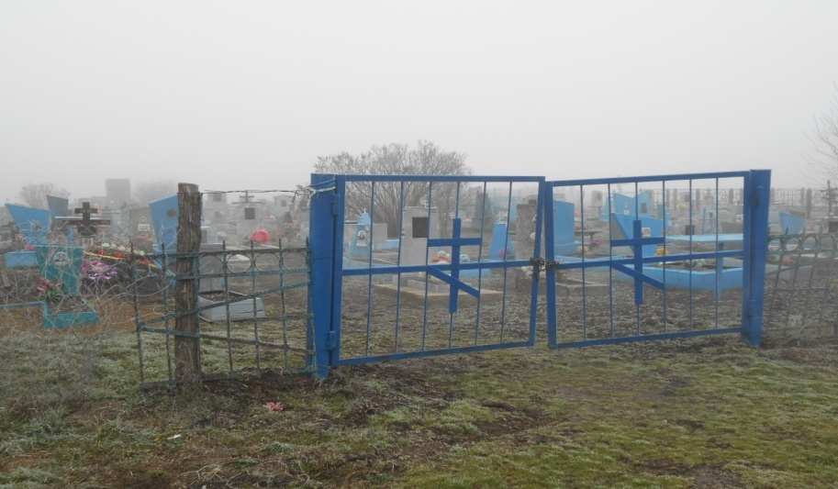
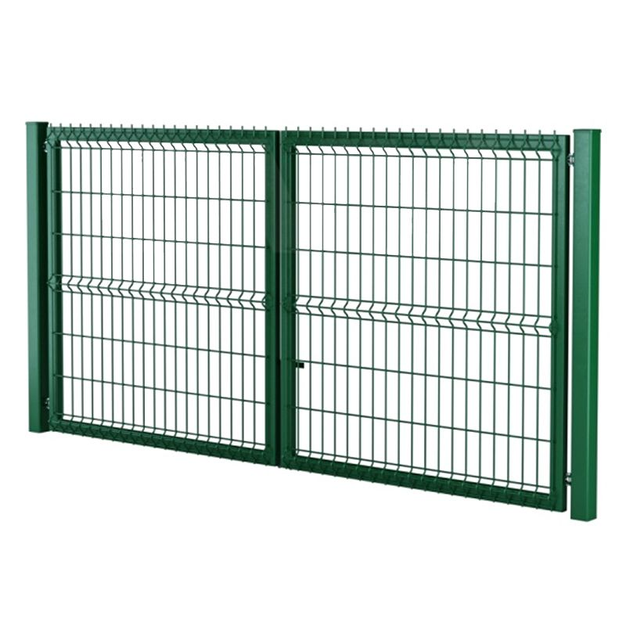
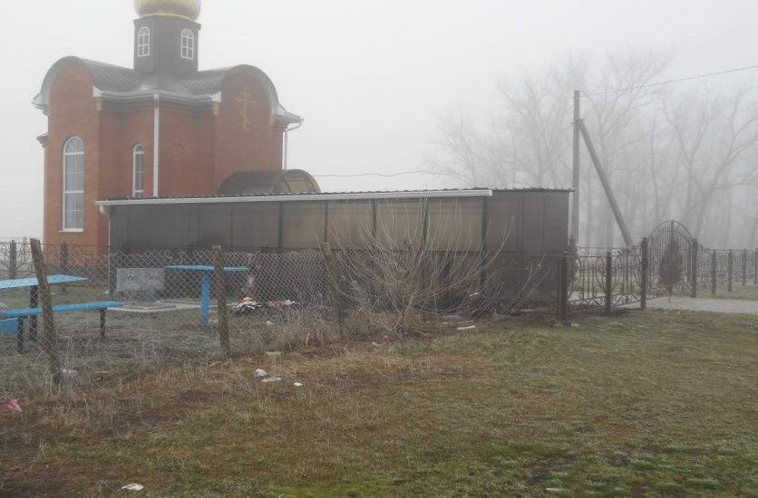
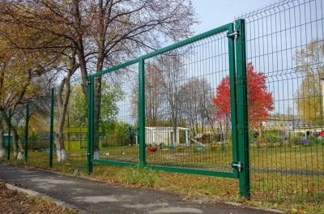
Текущее состояние
ограждения кладбища
в поселке Заречный
Планируемые решения
по ограждению металлическими решетчатыми панелями

Slide 10
Проект местных инициатив
«Благоустройство кладбища поселка Заречного Новопокровского района»
Калитка №1
Калитка №2
Часовня
Ворота
Не оставляет равнодушными жителей Покровского сельского поселения Новопокровского района вопрос благоустройства мест кладбища проселка Заречного Новопокровского района, так как данная территория в виду аварийного состояния, требует проведения определенного ряда работ.
В проекте благоустройства мест захоронения (гражданского кладбища) поселка Заречного Новопокровского района предусматривается:
1.Установка ограждения
2. Установка калиток -2 шт.
3.Установка ворот – 1 шт.
Руководитель инициативной группы Е.Н.Иваненко

